Slide 1







Наставничество в сфере здравоохранения

Slide 2
Какие произошли обновления?
С 1 марта 2026 года вступает в силу
Федеральный закон № 424-ФЗ.
Теперь, чтобы получить допуск к работе (периодическую аккредитацию), выпускники медицинских специальностей обязаны пройти наставничество.
Без наставничества —
нет допуска к периодической аккредитации.

Slide 3
Что такое наставничество?
После окончания колледжа или вуза и получения первичной аккредитации вы работаете под руководством опытного наставника.
Вы работаете как обычный сотрудник
(по основному месту работы).
Наставник помогает и учит на практике.
Срок: от 1 до 3 лет (зависит от вашей
специальности и места работы).
По окончании наставничества вас ждет периодическая аккредитация.

Slide 4
Сроки наставничества для выпускников колледжей (СПО)
Ваша специальность | Обычный срок | В селе или малом городе (до 50 тыс. жителей) | В новых регионах (ДНР, ЛНР, Запорожье, Херсон)
Лечебное дело | 2 года | 1 год | 1 год
Акушерское дело | 2 года | 1 год | 1 год
Сестринское дело | 2 года | 1 год | 1 год
Лабораторная диагностика | 1,5 года | 1 год | 1 год
Стоматология ортопедическая | 1,5 года | 1 год | 1 год
Стоматология профилактическая | 1,5 года | 1 год | 1 год
Стоматологическое дело | 2 года | 1 год | 1 год
Медицинский массаж (для лиц с ОВЗ по зрению) | 3 года | 1,5 года | 1,5 года
Примечание: если вашей специальности нет в таблице — уточняйте в приказе Минздрава.

Slide 5


На что обратить внимание?
Данные сроки действуют для выпускников 2026 года.
Законодательство может меняться.
Если вы не пройдете наставничество в полном объеме, вы не сможете пройти периодическую аккредитацию через 5 лет, и вам придется снова проходить первичную аккредитацию.
Актуальную информацию всегда смотрите
на официальном сайте Минздрава Хабаровского края:

Slide 6
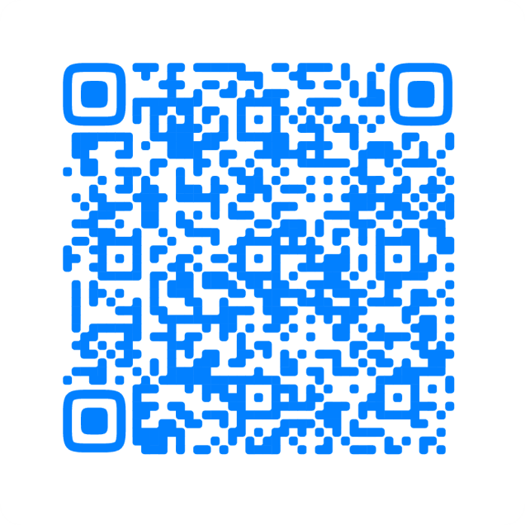
Где можно работать,
чтобы получить наставничество?
Наставничество дают не все больницы и поликлиники, а только те, которые:
Участвуют в Территориальной программе госгарантий (бесплатной медицины).
Включены в специальный перечень Минздрава Хабаровского края.
Посмотреть полный список организаций на 2026 год:

Slide 7

Как получить наставничество?
Окончить учебу и получили первичную аккредитацию.
Найти работу в медицинской организации
из официального перечня (слайд 6).
Устроиться по трудовому договору.
Работать под руководством наставника положенный срок (слайд 4).
Успешно пройти периодическую аккредитацию.
Работать самостоятельно без наставника.
Наставничество предоставляется ТОЛЬКО
по основному месту работы.

